Slide 1

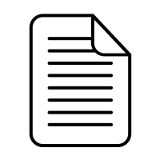
C#
RUNTIME
AZURE WEB APP
BOT
C#
SCHEMA
CUSTOM ACTION
SDK.SCHEMA
Custom.schema

Slide 2
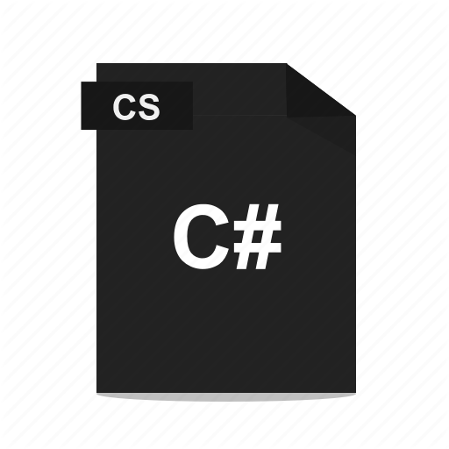
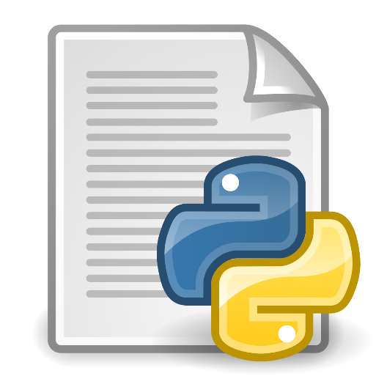
C#
Consulta Tablas Azure Table
MultiplyDialog.cs
C#
CUSTOM ACTION
CH_Custom.py
C#
Envío de correo
MultiplyDialog.cs

Slide 3


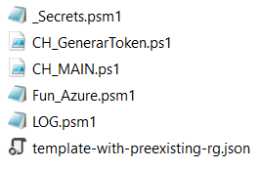
Desarrollos

Slide 4
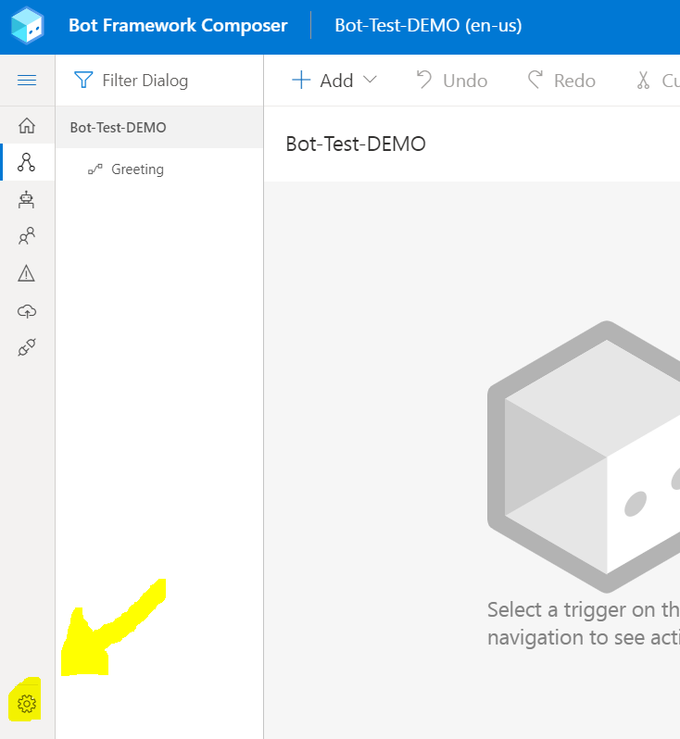
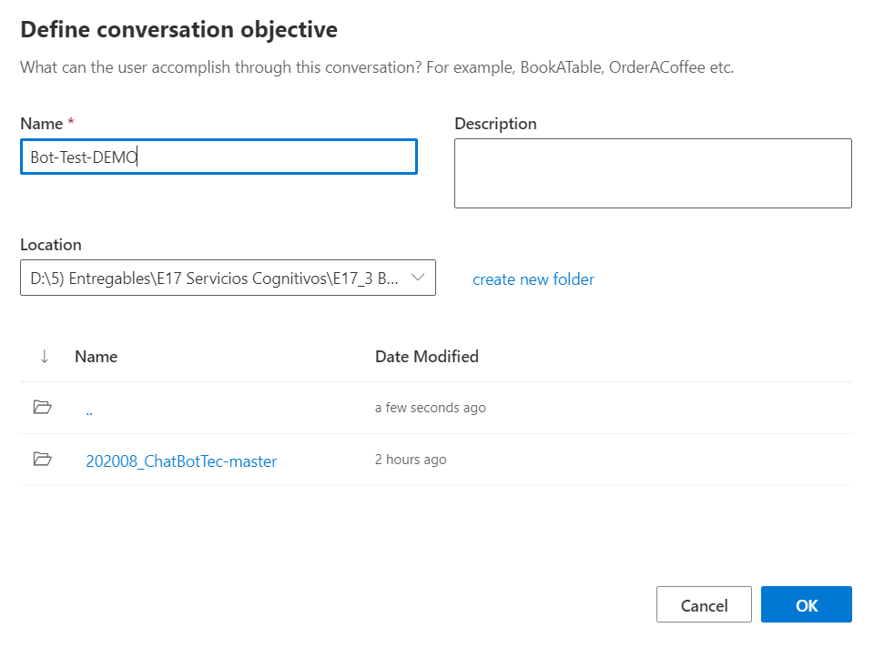
Generar Custom Actions
Crear una aplicación e ir a configuración

Slide 5
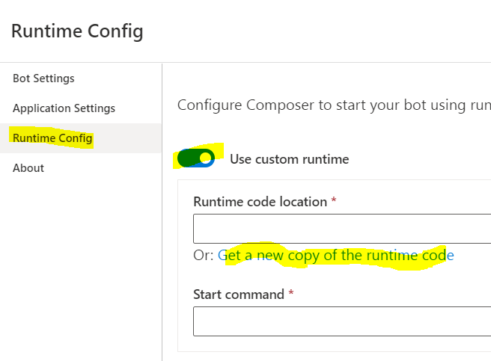
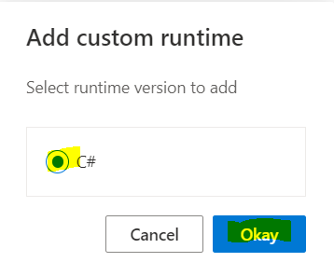
Generar Custom Actions
Configurar runtime y obtener una copia del código

Slide 6
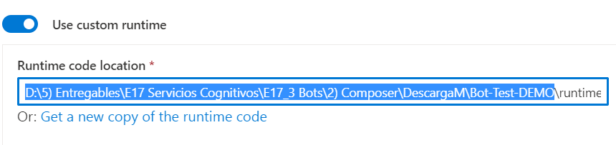
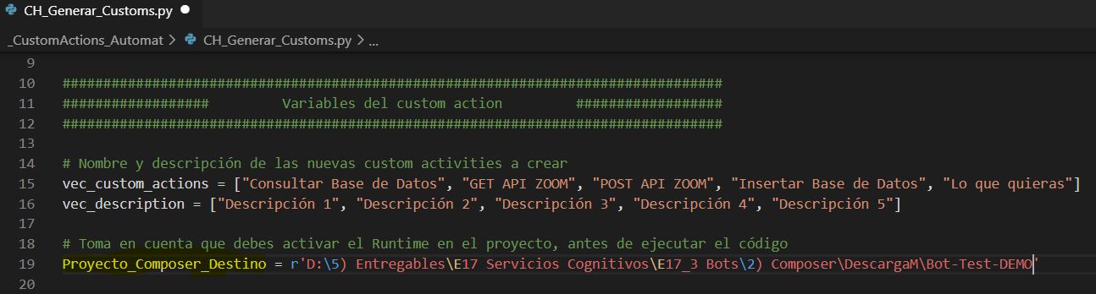
Generar Custom Actions
Copiar la ruta del proyecto y pegarla en la variable Proyecto_Composer_Destino

Slide 7
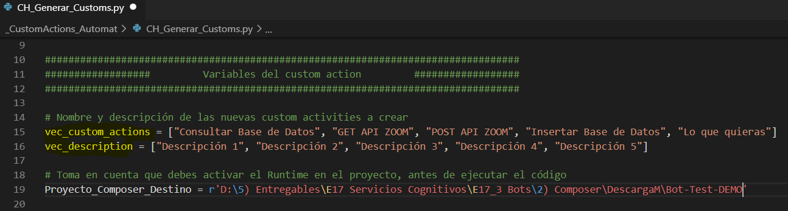
Generar Custom Actions
Modificar el nombre y descripción de las custom actions que se quiere crear, por default tiene 5.

Slide 8
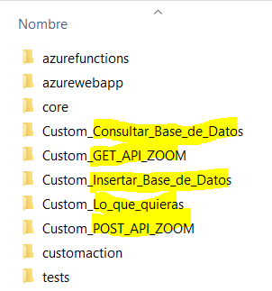

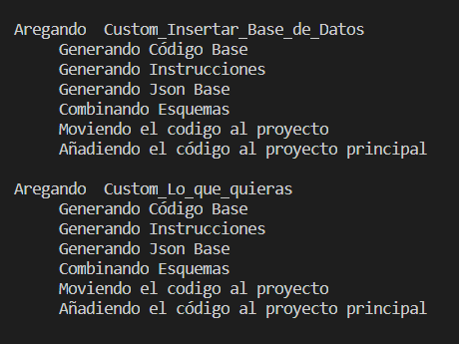
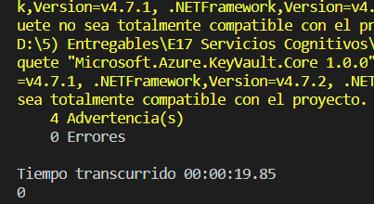
Generar Custom Actions
Al ejecutar el código se generarán las carpetas de cada una de las custom action y se compilará el código principal para comprobar que hay 0 errores.

Slide 9
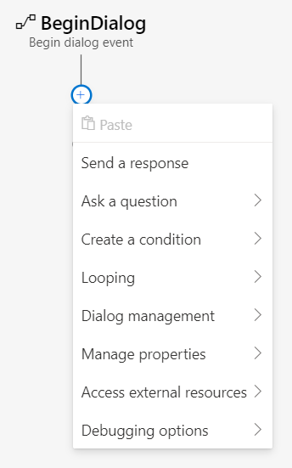
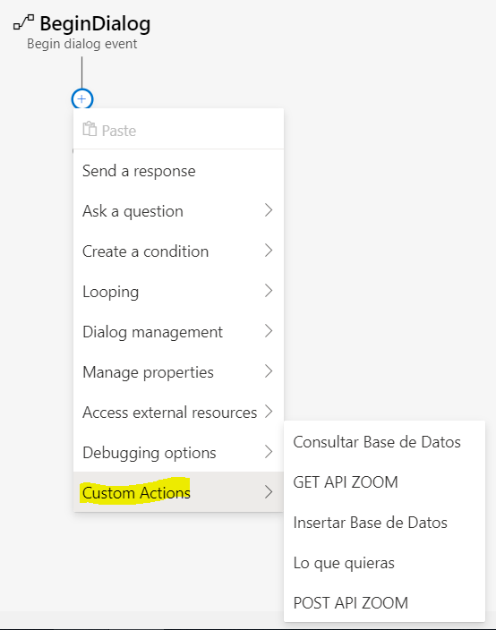
Generar Custom Actions
Se debe reiniciar composer, o volver a abrir el proyecto.
Después de eso se verá el siguiente cambio en el proyecto

Slide 10
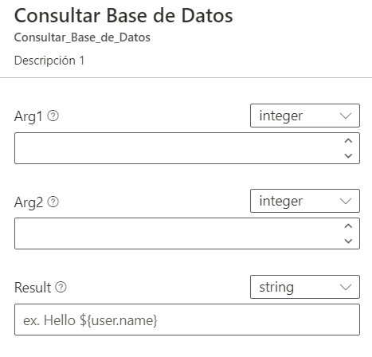
Generar Custom Actions
Todas pedirán los siguientes parámetros, ahora sólo queda modificar el código (MultiplyDialog.cs) de cada una de las custom actions.
Y actualizar el schema para que se modifique la vista de los parámetros en composer.

Slide 11

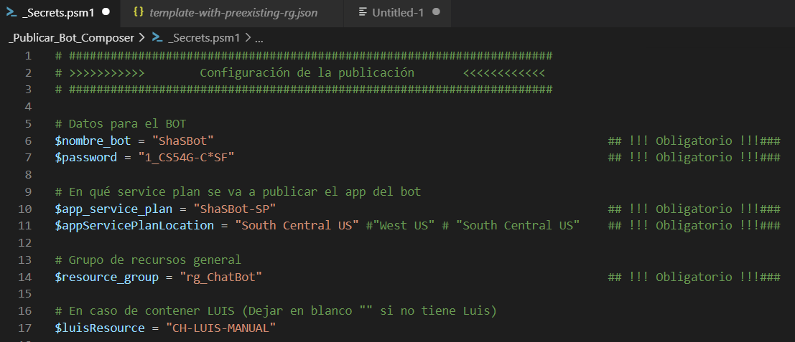
Publicar Bot
Proporcionar:
Nombre del Bot
Password del Bot
Nombre y locación del App Service Plan
Grupo de recursos
Recurso de Luis

Slide 12
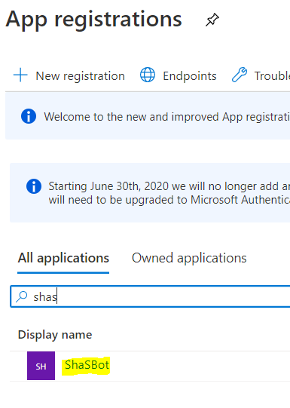
Publicar Bot
El script crea el registro de la APP.
Valida si ya se había registrado.

Slide 13
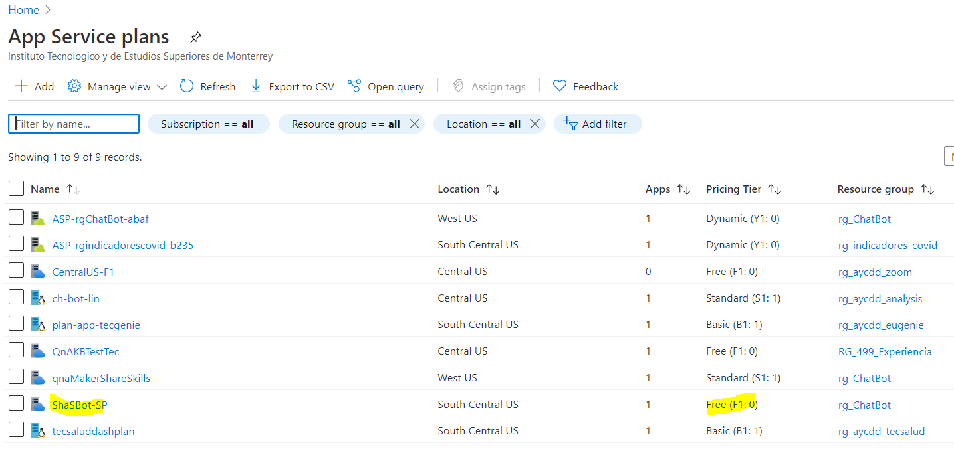
Publicar Bot
Crea el app service plan

Slide 14
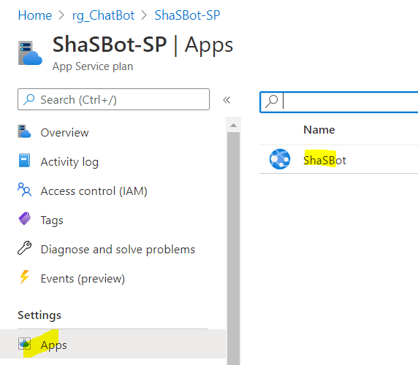
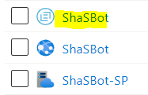
Publicar Bot
Crea la aplicación dentro del App Service plan Con ayuda del template también crea el registro del Bot Channel

Slide 15
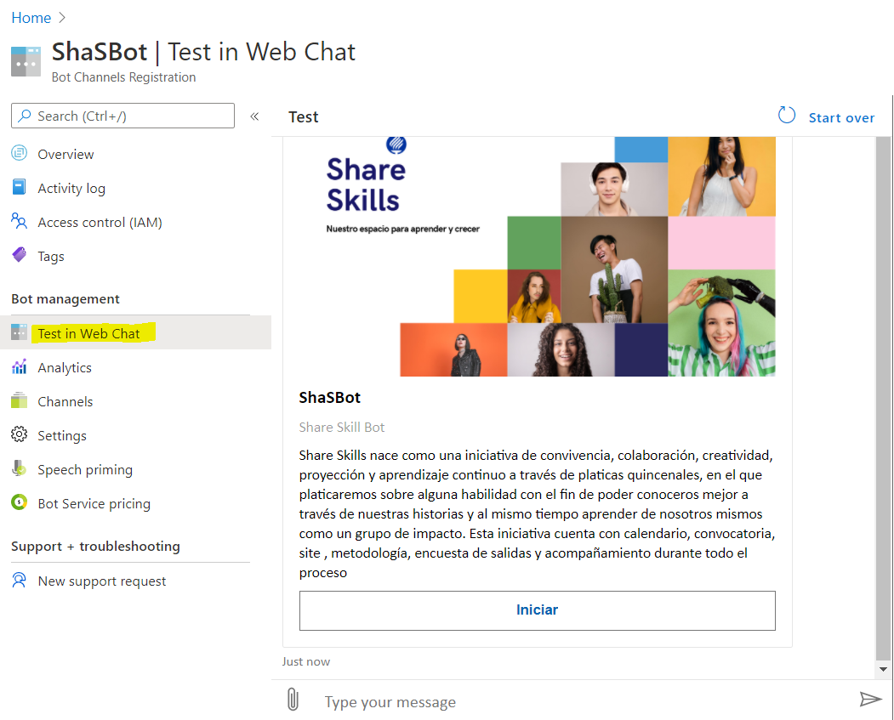
Publicar Bot
Se puede probar

